Slide 1






Cómo comprender el aprendizaje
¿CONDUCTISMO?
¿CONSTRUCTIVISMO?

Slide 2


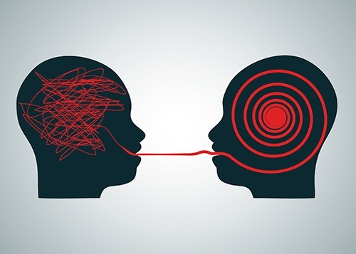
CONDUCTISMO Conductas observables Repetición / memorización / automatismo

Slide 3
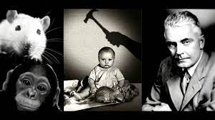
La propuesta de John Watson (EEUU 1878-1958) Psicólogo -fundador del conductismo- Aprendizaje mediante estímulo-respuesta

Slide 4
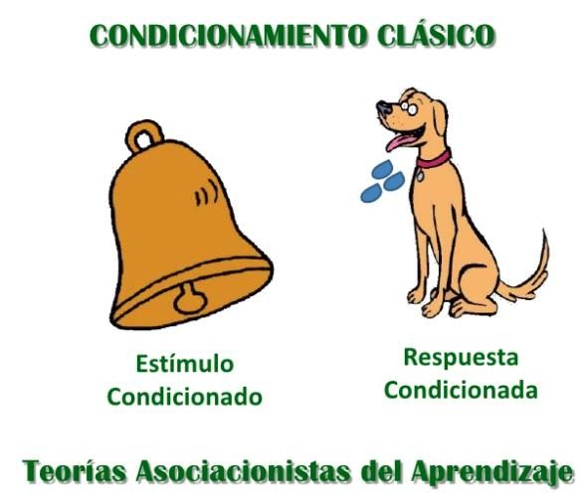

La propuesta de Ivan Pavlov (Imperio ruso. 1849-1936) Médico Fisiólogo. Aprendizaje mediante estímulo - respuesta

Slide 5
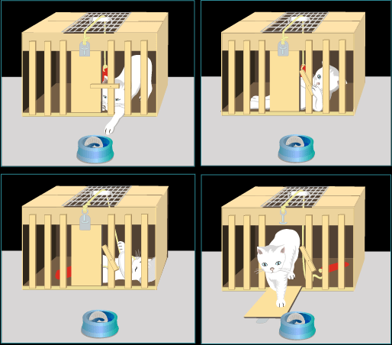
La propuesta de Edward Thorndike (EEUU 1874-1949) Psicólogo y pedagogo. Conexionismo Aprendizaje por ensayo y error

Slide 6
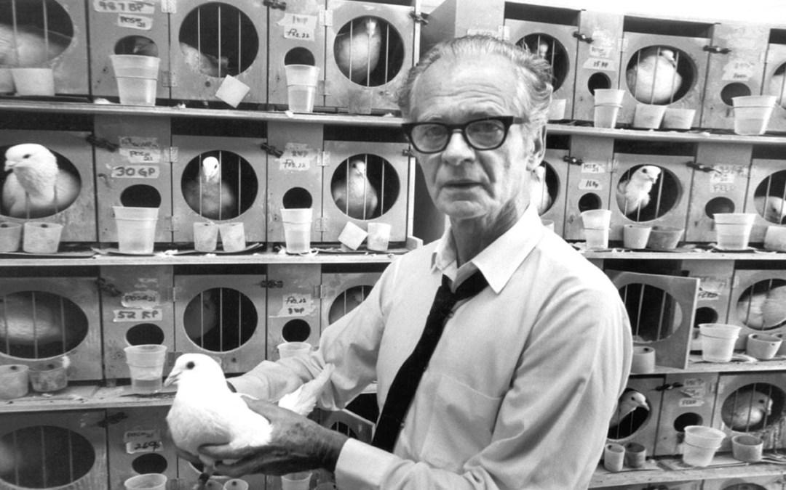
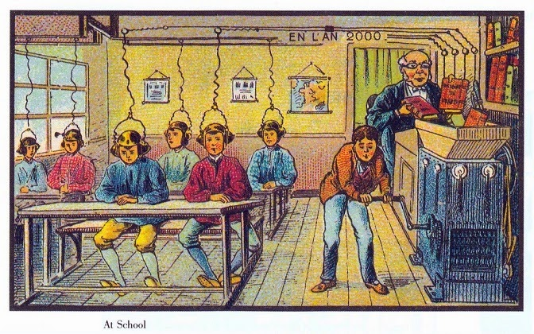
La propuesta de Frederic Skinner (EEUU 1904-1990) Psicólogo. Filósofo. Aprendizaje mediante reforzadores positivos o negativos

Slide 7
CONSTRUCTIVISMO S XX
Epistemología genética Jean Piaget (Suiza. 1896-1980) Epistemólogo. Biólogo.
Aprendizaje: INTERACCIÓN SUJETO - OBJETO
Cognoscente Cognoscible
ASIMILACIÓN / ACOMODACIÓN
EQUILIBRACIÓN = ADAPTACIÓN

Slide 8
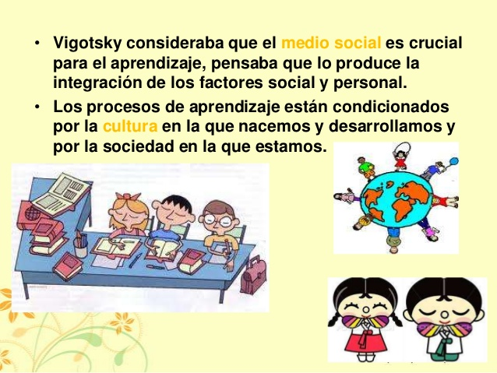
CONSTRUCTIVISMO S XX
Modelo socio-cultural Lev Vigotsky Psicólogo. (Imperio ruso. 1896-1934)

Slide 9
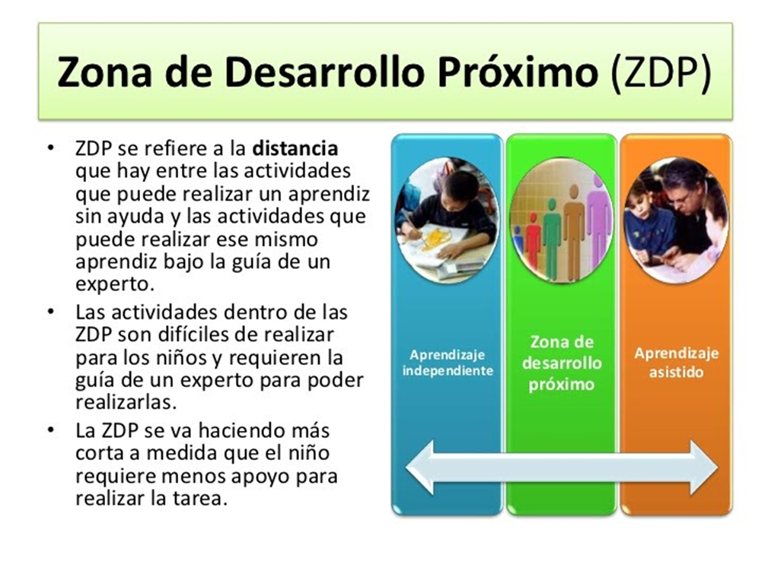
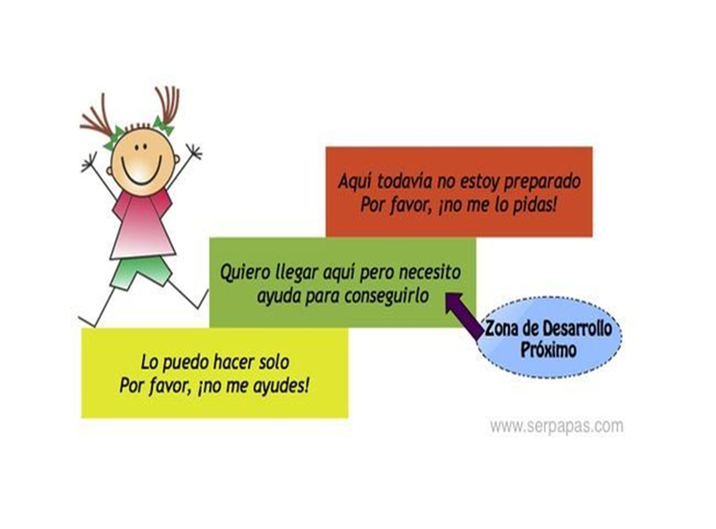
CONSTRUCTIVISMO S XX
Modelo socio-cultural Lev Vigotsky

Slide 10
Sujetos y aprendizaje Ricardo Baquero . M.E.C.y T Elaboración de políticas y estrategias para la prevención del fracaso escolar
Enfoque socio-cultural (Lev Vigotsky)
El sujeto se desarrolla con otros. Estas relaciones intersubjetivas son indispensables.
El mediador cultural por excelencia es la palabra.
Los procesos sociales permiten el aprendizaje; este se da en un doble proceso, inter-subjetivamente e intra-subjetivamente.
Por ello decimos que los procesos de desarrollo y aprendizaje son procesos sociales e individuales a la vez.
Desde esta perspectiva podemos comprender que la educabilidad deja de ser una cualidad individual que porta el sujeto y se convierte en una posibilidad que brindan las situaciones educativas […]

Slide 11
Sujetos y aprendizaje Ricardo Baquero . M.E.C.y T Elaboración de políticas y estrategias para la prevención del fracaso escolar
[…] ¿Cómo pensar el aprendizaje en la escuela?
Como una práctica situada: sujeto y situación son una unidad.
El aprendizaje se entiende como una actividad cultural de comprensión y participación de dos o más sujetos en una actividad conjunta que involucra acciones intelectuales, corporales, afectivas.
A su vez el conocimiento es mudable, inestable, producto de la actividad cultural que lo produce y significa.

Slide 12
CONSTRUCTIVISMO S XX
Aprendizaje Significativo
David Ausubel. Psicólogo. Pedagogo. (EEUU. 1918-2008.)
La asimilación / acomodación es posible si hay SIGNIFICATIVIDAD
Incorporar a los esquemas cognitivos existentes, saberes afines a los SABERES PREVIOS y no de modo arbitrario.
La relación de lo nuevo con los saberes previos, permite el ANCLAJE
Aprender es COMPRENDER
(podrá conocerse –incluso recordarse- aquello que se comprenda)

